Slide 1
Želvy
obratlovci

Slide 2
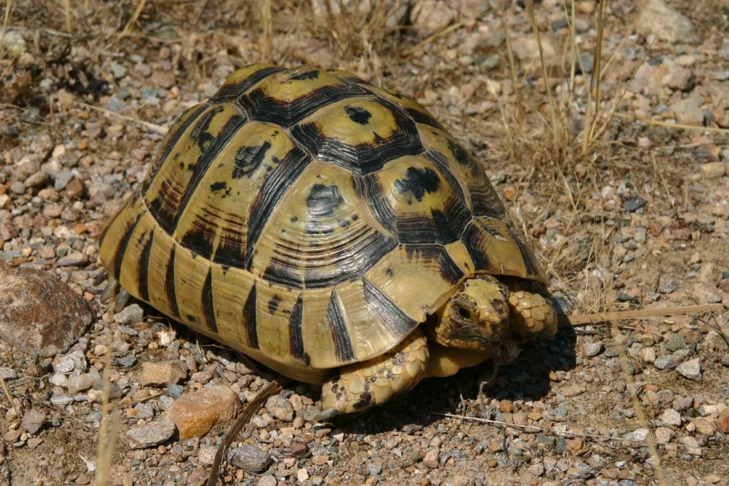
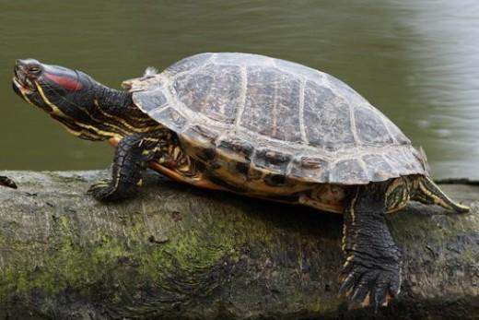

Slide 3
Želva bahenní
Jediný původní druh žijící v ČR

Slide 4
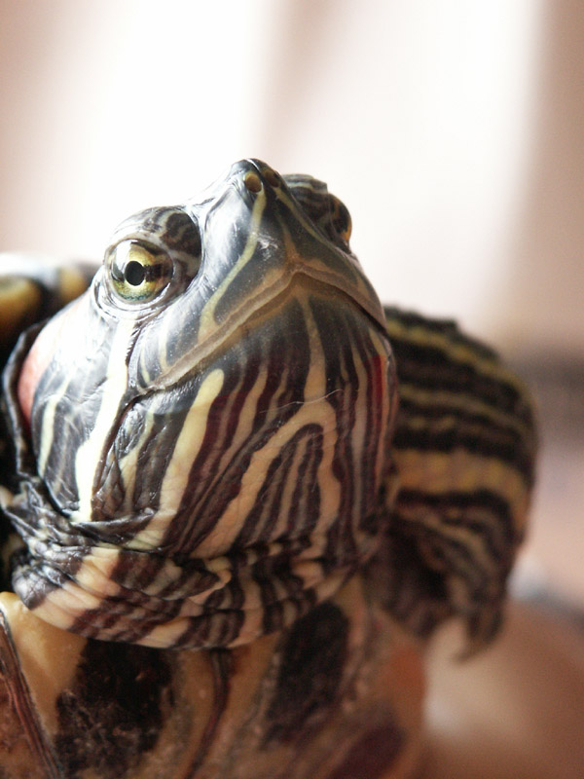
Znaky želvy
dlouhověcí živočichové
dělíme je na vodní a suchozemské
mají zkrácené tělo kryto krunýřem
nemají zuby, ale rohovité čelisti připomínají zobák
rozmnožují se pomocí vajec

Slide 5
Vodní želvy
plochý krunýř
hlava lze zatáhnout do krunýře, nohy ne
jsou masožravé
Želva nádherná

Slide 6
Suchozemské želvy
Vyklenutý krunýř
může zatahovat hlavu i nohy do krunýře
jsou býložravé
Želva zelenavá

Slide 7
Želva pardálí

Slide 8
Želva sloní – NEJVĚTŠÍ SUCHOZEMSKÁ ŽELVA

Slide 9
KOŽATKA VELKÁ – NEJVĚTŠÍ MOŘSKÁ ŽELVA

Slide 10
KARETA OBROVSKÁ

Slide 11
MATAMATA TŘÁSNITÁ

